Slide 1
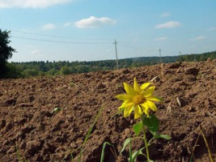
РЕЛЬЄФ, ЙОГО ПОХОДЖЕННЯ, КЛАСИФІКАЦІЯ
Основи ґрунтознавства та геології
Тема 4

Slide 2
План
1. Типи рельєфу: мега-, макро-, мікро-, мезо-, нанорельєф.
2. Вплив рельєфу на розподіл вод, тепла, сонячної радіації та кліматичні умови.
3. Екзогенні процеси, їх роль у змінюванні земної кори.
4. Геологічна діяльність льодовика, вітру, атмосферних вод, річкових вод.

Slide 3
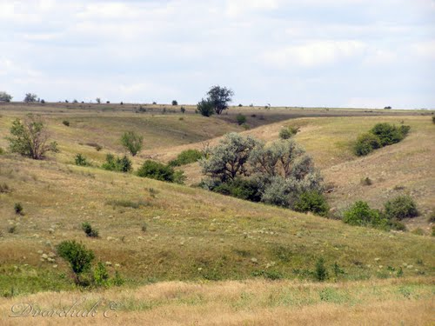
Рельєф
сукупність нерівностей поверхні суходолу, дна океанів і морів, різноманітних за обрисами, розмірами, походженням, будовою, віком та історією розвитку. Сукупність форм земної поверхні, які знаходяться на різних стадіях розвитку, у складному поєднанні одна з одною й у взаємозв'язку з навколишнім середовищем

Slide 4
Форми рельєфу
планетарні форми рельєфу (материкові виступи і ложа океанів),
мегарельєф (гірські системи, рівнинні країни),
макрорельєф (гірські хребти, міжгірські западини),
мезорельєф (горби, яри, підводні каньйони),
мікрорельєф (карстові воронки, лунковий або барханний рельєф),
нанорельєф (термітники, кротові купки).

Slide 5
Рельєф – один із найважливіших факторів, що впливає на топографію ґрунтового покриву
Прямий – безпосереднє переміщення мас ґрунту й породи силою тяжіння, протічною водою тощо у відносно низькі елементи рельєфу.
Непрямий виявляється через розподіл кліматичних елементів, води (найбільш яскравий вияв – вертикальна зональність).

Slide 7
Виділяється чотири стадії екзогенних процесів: вивітрювання, денудація, акумуляція та діагенез.
Вивітрювання (німецьк. “веттер” – погода) являє собою процес руйнування та глибоких змін фізичного і хімічного стану мінералів та гірських порід у результаті фізичної, хімічної і біологічної дії на них води, кисню, вуглекислого газу, мінеральних та органічних кислот, а також атмосферних явищ і сонячної радіації.

Slide 8
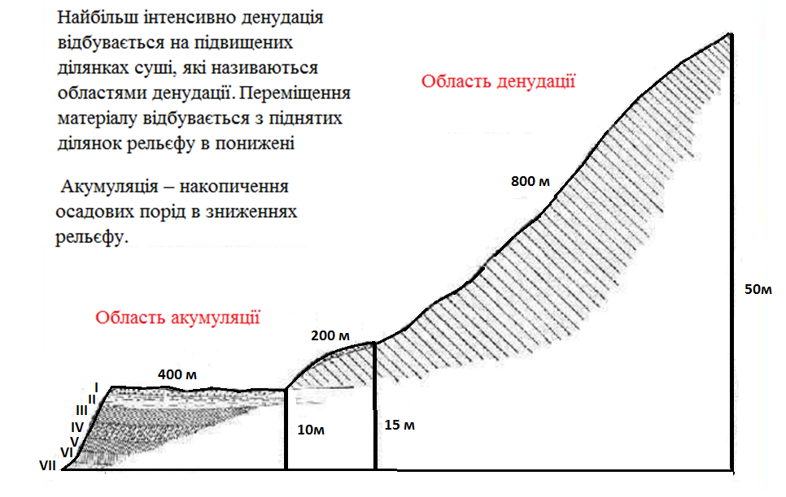
Денудація (латин. “денудаціо” – відслонення) – це сукупність явищ, направлених на перенесення продуктів вивітрювання з місця їхнього утворення та безпосереднього руйнування гірських порід.
Акумуляція (латин. “аккомулос” – насипати, накопичувати) – це процес, у результаті якого продукти руйнування гірських порід після перенесення накопичуються на понижених ділянках рельєфу – річкових долинах, озерах, болотах, морях та океанах
Діагенез (грецьк. “діагенезис” – переродження) являє собою складний процес перетворення продуктів екзогенної діяльності в осадові гірські породи під впливом гравітаційних сил та змін фізико-хімічних умов в приповерхневій частині земної кори.

Slide 9
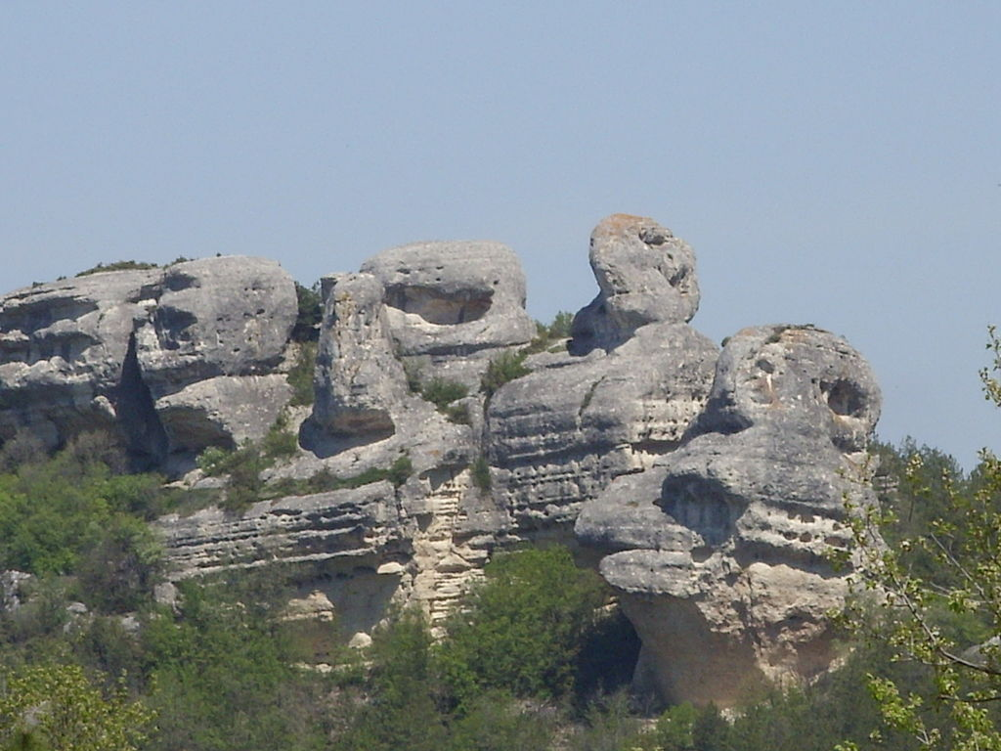
Види діяльності вітру
1) видування – дрібні частинки, продукти вивітрювання видуваються з тріщин гірських порід. Різновидність видування – вітрова ерозія ґрунту. Іноді видування набуває вигляду пилових бур;
2) коразія – це обточування, шліфування гірських порід піском і частинками алевриту. Внаслідок коразії утворюються печери;
3) перенесення продуктів розпаду.

Slide 10
Геологічна діяльність води
Виділяють види діяльності поверхневих вод:
1) робота атмосферних опадів. Опади, стікаючи потоками, розмивають ґрунти і приносять значної шкоди сільському господарству. Особливо руйнівними зливи. Водна ерозія зумовлює утворення ярів. Для боротьби з водною ерозією ґрунту здійснюють агротехнічні та гідротехнічні заходи;
2) робота річок. Річки спричиняють ерозію ґрунту.

Slide 11
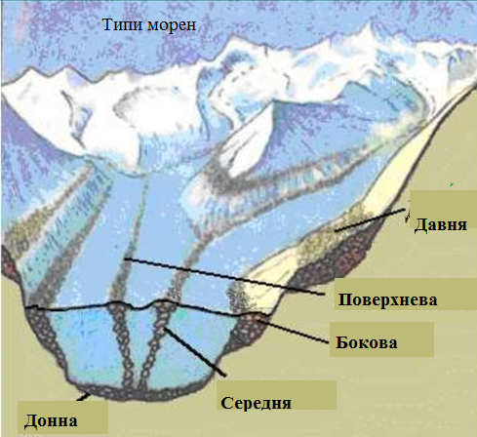
Діяльність льодовиків.
Під час руху льодовик відриває і переносить за собою частину гірських порід на яких він розташований. Цей уламковий матеріал називається морена.
В результаті танення льодовиків виникають потоки води, які розмивають морени і переносять продукти розмивання. Відклади, які виникають при цьому називають флювіогляціальні. До складу цих відкладів входять пісок галька, гравій, рідше глинисті і суглинисті породи.

Slide 12
Геологічну діяльність також здійснює мерзлота
Мерзлота буває двох видів:
сезонна мерзлота – це промерзання верхньої частини земної кори в холодну пору року. Глибина такого промерзання до 3 м. Сезонна мерзлота залежить від кліматичних умов, складу і властивостей гірських порід, снігового і рослинного покриву. Сезонна мерзлота зумовлює виникнення горбистого рельєфу.
багаторічна мерзлота – це багаторічне зберігання породою мінусової температури. Вона поширена в північних районах і в Антарктиді. Глибина промерзання до 200 м.

Slide 13
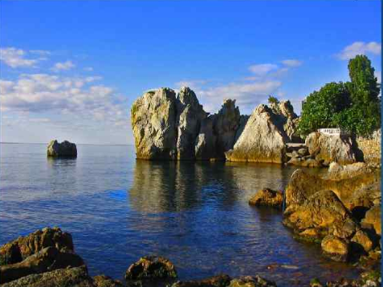
Діяльність моря
1) хімічна дія води, як розчинника. Наслідки абразивної дії Світового океану проявляються в утворенні ніш у підніжжі берегових схилів, абразивних терас при обвалах берегових гірських порід, печер. Для зменшення інтенсивності абразії будують хвилерізи.
2) утворення осадових морських порід. Осадові морські породи поділяють на такі види:
уламкові – пісок, мул, глина, гравій галька;
органогенні – вапняк, крейда, мул;
хімічні – вапняк, вапняковий мул.

Slide 14
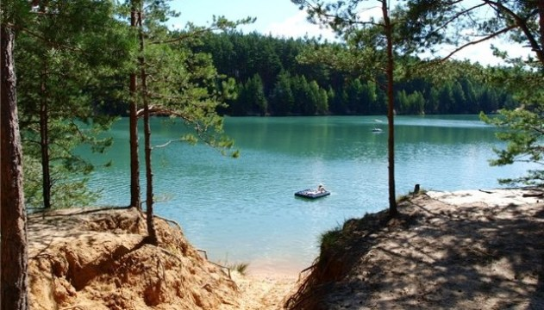
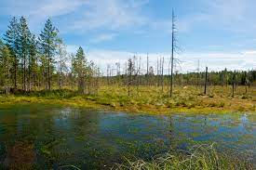
Діяльність води в замкнених водоймах
Геологічна діяльність озер подібна до діяльності моря. Озера руйнують береги і накопичують осадові відклади. Відмінності роботи озер полягає в тому, що вона має менші масштаби. Осадові відклади озер поділяються на: - уламкові: алеврит, мул, глина, пісок, каміння, валуни; - хімічні: гіпс, галіт, сода, калійна сіль, вапнякові туфи, кременисті сполуки.
Болота – це дуже зволожені території, вкриті шаром торфу, який має потужність не менше 30 см. Основні болотні утворення торф і сапропель. Торф – це механічна суміш частково розкладених рослин і гумусу. Торф має велику вологоємність і низьку механічну стійкість. Сапропель складається з решток рослин і тварин, які повільно розкладаються через недостатню кількість кисню. Сапропель має желеподібну консистенцію і велику механічну стійкість. Древні відклади типу сапропелю стали матеріалом для утворення нафти, горючих сланців і кам’яного вугілля.

Slide 15
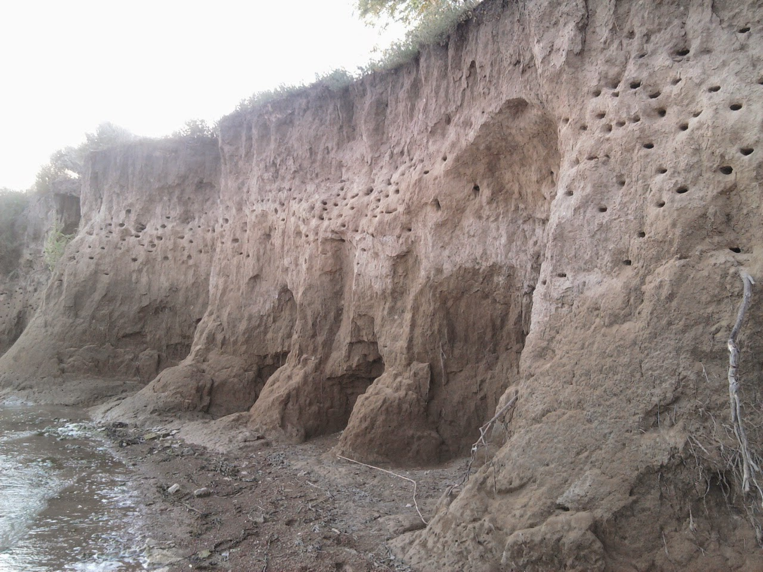
Геологічні процеси, пов’язані з будівництвом водосховищ залежить від способу експлуатації
1) руйнівна робота. До таких явищ відноситься карст. Карст – це процес розчинення гірських порід підземними і поверхневими водами. В результаті карсту утворюються печери і пустоти. Виділяють такі види карсту: соляний; гіпсовий; карбонатний. В результаті карсту утворюються особливі форми рельєфу – карстові лунки, печери і пустоти. У карстових печерах утворюються натічні мінерали - сталактити і сталагміти. До руйнівної роботи підземних вод, також, належить суфозія. Суфозія – механічне винесення дрібних частинок і збільшення пористості гірських порід. Такі процеси відбуваються у лесах і лесованих суглинках.
2) накопичувальна робота полягає у відкладанні різних сполук, які заповнюють тріщини в гірських породах. Проявом діяльності ґрунтових вод є засолення ґрунтів в посушливих районах. Отже, рельєф земної поверхні, значною мірою, зумовлений екзогенними геологічними процесами. До них відносять вивітрювання, геологічну діяльність вітру і геологічну діяльність води.

Slide 16
Вплив рельєфу на ґрунтоутворення
на характер водного режиму ґрунтів
рівень ґрунтових вод
ступінь ерозії ґрунтів
тепловий режим ґрунтів
інтенсивність ґрунтоутворення

